Slide 1
Как учились на Руси
МБДОУ «Нижнечекурский детский сад «Солнышко» Дрожжановского муниципального района Республики Татарстан

Slide 2
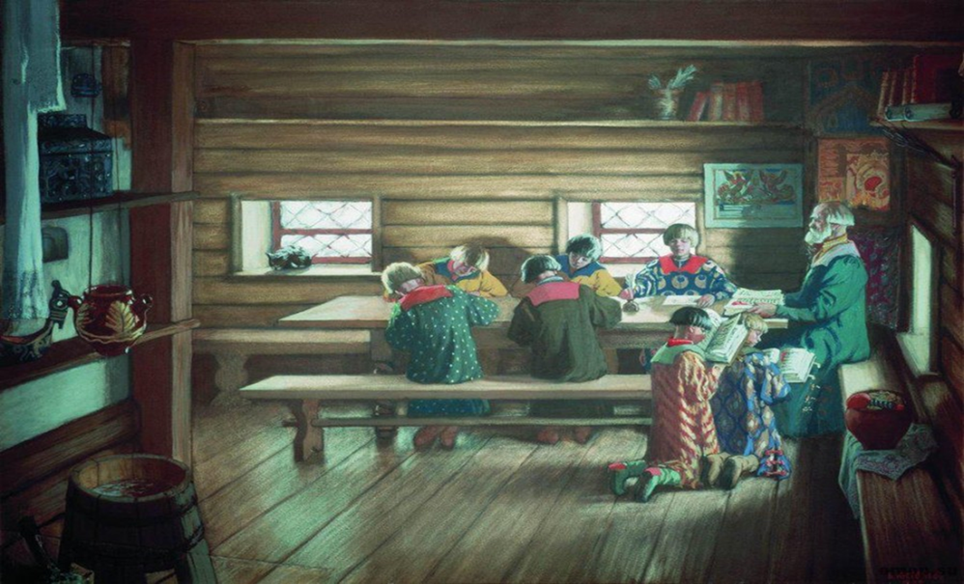
Сельская школа на Руси.

Slide 3
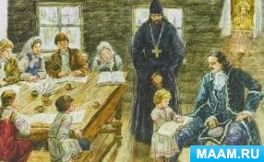
И в старину учились дети
Существует заблуждение, что до правления Петра I на Руси ничему не учили. «Счастливчиками», постигавшими «науки», были дети из знатных семей, получавшие образование от выписанных для этого иностранцев.
Церковь же якобы порицала образование и позволяла своим ученикам (преимущественно поповским детям) знать наизусть молитвы и немного разбираться в печатных богослужебных книгах. Но так ли это на самом деле? Неужели до Петра Русь была «погрязшей в невежестве»?

Slide 4
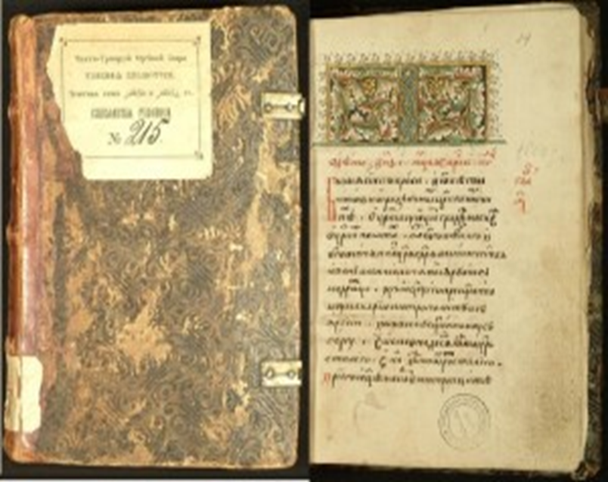
«Стоглав»
Существует древний документ «Стоглав», явно указывающий на ошибочность мнения о «неучной» Руси: «...училища бывали в Российском царствии, на Москве, в Великом Новограде и по иным градам... Грамоте, писати и пети, и чести учили. Потому тогда и грамоте гораздых было много, и писцы, и чтецы славны были во всей земле».
Именно «Стоглав» разъясняет, что лицо духовного звания могло содержать училище, предварительно снискав разрешение на это у церкви. Среди требований к будущему главе училища числились экзаменация на предмет знаний соискателя, а также «свидетельские показания от надёжных источников» о поведении учителя. Окончательным же подтверждением существования училищ в Древней Руси стал достоверный исторический источник —«Азбуковник».

Slide 5
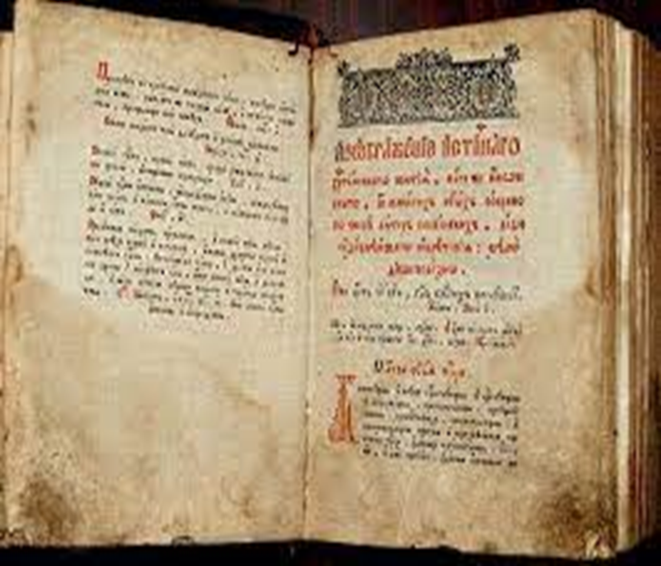
«Азбуковник»
«Азбуковник» представлял собой отнюдь не привычные нам «Азбуку» или «Букварь». Рукопись скорее была сборником указаний для преподавателя, а также подробные наказы для учеников. На протяжении повествования всех «Азбуковников» фразы и в стихах, и в прозе совпадают почти дословно, следовательно можно говорить о том, что в этих строках отразились общие положения для всех училищ XVII века допетровской Руси. Именно из этого документа мы узнаём важную деталь — образование на Руси в описанное время не имело связи с сословием. Обучаться могли все, за исключением, пожалуй, слишком бедных семей, которые не могли хоть чем-то оплатить учителю его труд, и родителей, не пожелавших отдавать ребёнка в школу.

Slide 6
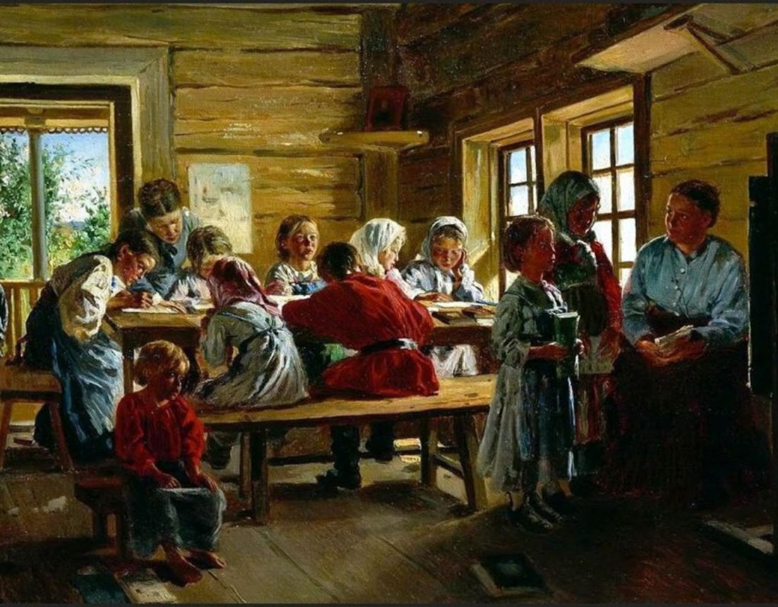
Начало учебного дня
Как и в современной школе, начиналась учёба с самого утра. Ученики входили в здание училища, кланялись образам, учителю и товарищам. Урок начинался с повторения предыдущей темы. После ответа всех учеников школьники совершали общую молитву. Затем ученики брали у старосты книги и садились за общий стол. У каждого из «дружины» было своё место, определённое учителем. Старосту назначал учитель. Это была особая «должность» помощника в школе, которому было даже разрешено замещать преподавателя. Выбирался староста из старших учеников, отличающихся прилежанием в учёбе и положительными душевными качествами. Уборкой учебного помещения занимались сами ученики. Староста назначал «дежурного», в обязанности которого входило «пристроять школу»: подметать, мыть полы, лавки и стол, менять воду в сосудах под подставкой для лучины: «Сим бо познается ваша личная лепота аще у вас будет школьная чистота».

Slide 7
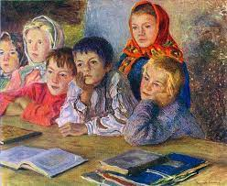
Что изучали в школах.
Кроме школьного распорядка дня и правил в одной «Азбуковник» рассказывает о существовании «семи свободных художеств», изучение которых наступало после получения первоначального образования. В них входили: грамматика, диалектика, риторика, музыка, арифметика и геометрия («всякое землемерие», в том числе география и космогония) и астрономия («звёздознание»).
Также школьники обучались основам стихосложения, практикуясь в сочинении двустиший, сентенций и приветствиях в стихах и в прозе.

Slide 8
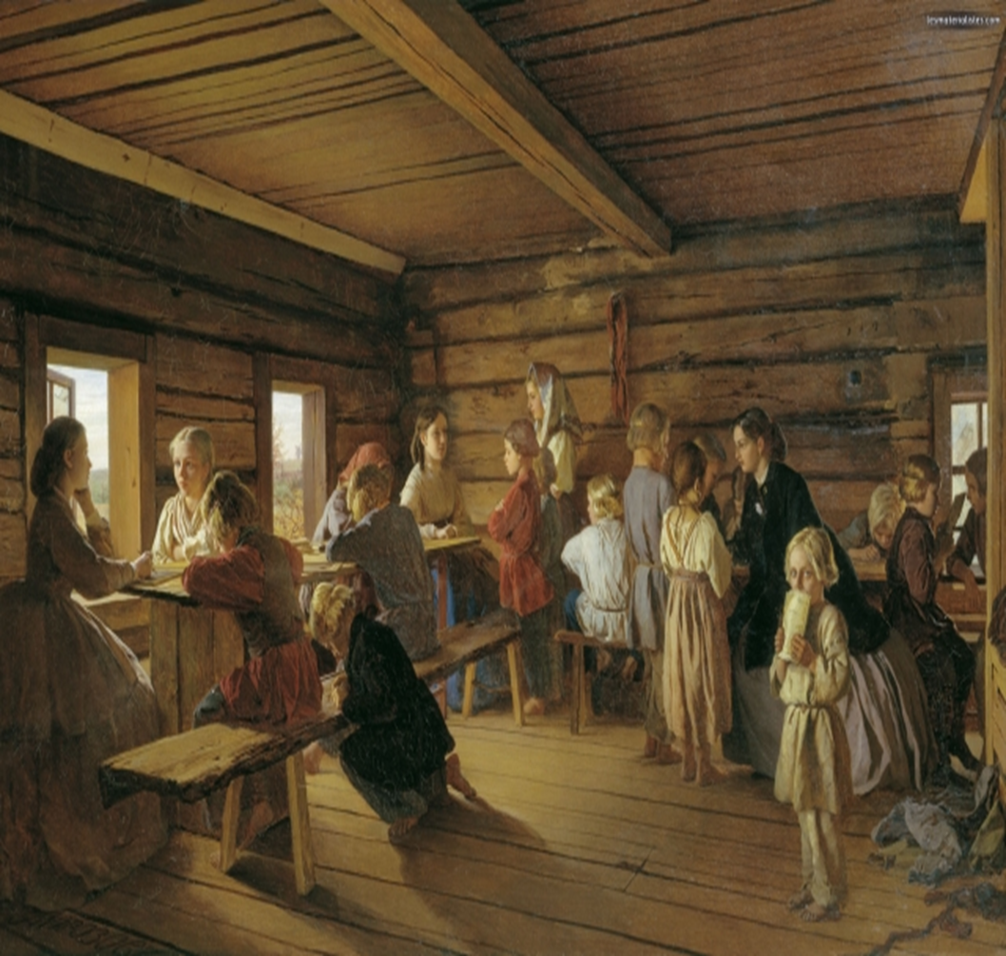
«Розга ум вострит, возбуждает память»
Наказывали хулиганов розгами. Провинившийся должен был лечь на лавку, где и проводилось «задавание лозанов по филейным частям». Под описания наказаний для ленивых и дерзких учеников в «Азбуковнике» отводится целый отдел. Помимо розг были и другие наказания, например провинившихся учеников отправляли в чулан и оставляли после уроков. Естественно, в основе учения лежало мастерство преподавания учителя, а не умение пороть учеников. Ведь если пойдёт толк о жестокости учителя, никто не захочет отдавать ему в учение своих детей, поэтому всё было в меру и по справедливости. Как говорилось в Уложении Стоглавого Собора, учить следует, руководствуясь «не яростью, не жестокостью, не гневом, но радостным страхом и любовным обычаем, и сладким поучением, и ласковым утешением»

Slide 9
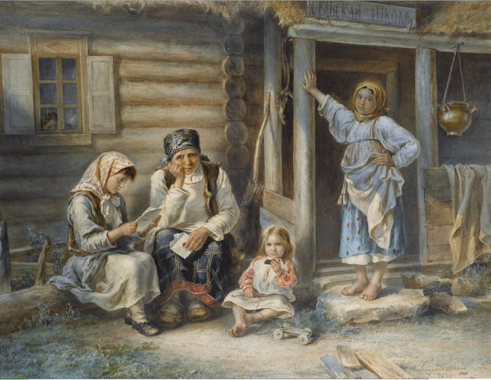
Окончание дня
Заканчивался учебный день вечерней службой. Во избежание праздного шатания школьники должны были посещать церковь не только в воскресные и праздничные дни, но и каждый день после учёбы. Вести себя там полагалось прилично, так как «все знают, что вы учитесь в школе».

